Slide 1
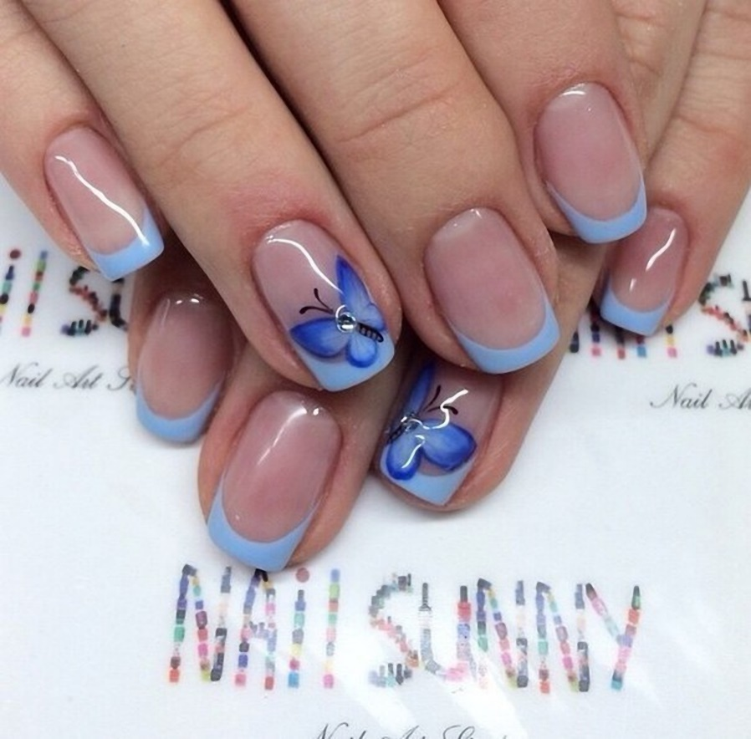
NEYL-ART
Neyl-art – bu tirnoqlarni bezash (bo‘yash) usuli. U go‘zallik salonlarida keng tarqalgan va mustaqil atama sifatida ishlatiladi.

Slide 2
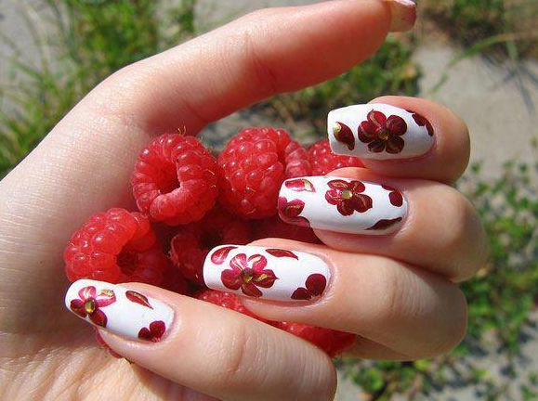
Odatda, manikyur va pedikyur tirnoqlarni kesish va shakl berishni o‘z ichiga olsa, neyl-artga tirnoqlarga bezak berish va amaliy san’at janri sifatida qarash mumkin.

Slide 3
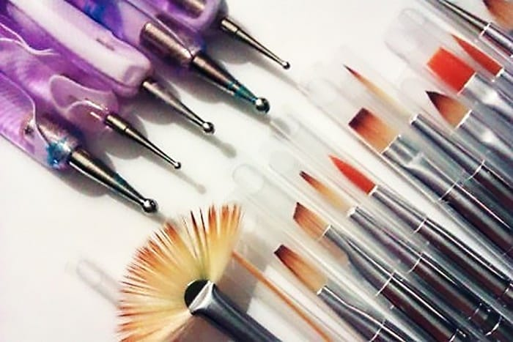
Neyl-art turlari
Tirnoqlarga rasm chizish uchun quyidagi asboblar kerak bo‘ladi:
Tirnoq dizayni cho‘tkasi .Dotter («dots»);

Slide 4
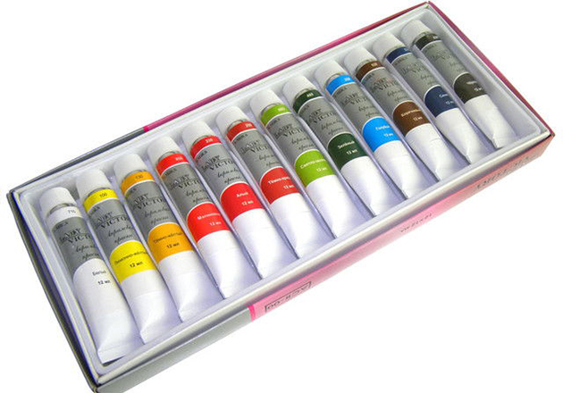
Odatdagi laklardan tashqari neyl-art uchun maxsus ishlab chiqariladigan bo‘yoqlardan foydalaniladi;

Slide 5
Akril bo‘yoqlar (havaskor manikur uchun).

